Slide 1

Новорічні подарунки
для родини
Візуалізовані задачі з математики
для дітей з ІП за темою
“Множення круглих десятків і сотень у межах 1000”

Slide 2
Шановні колеги!
Формування уявлень про ціну та вартість, їх одиниці вимірювання відбувається протягом вивчення курсу математики початкових класів. Величини ціна і вартість знайомі школярам із їх соціального досвіду. Діти розуміють, що придбати товар у магазині можна тільки за гроші. І деякі з них вже робили невеликі покупки під керівництвом дорослого. Під ціною розумітимемо кількість грошей, які необхідно заплатити за одиницю товару, а під вартістю — кількість грошей, які слід заплатити за кілька одиниць товару або за всю покупку.
Корисними для розвитку вміння планувати покупки і передбачати вартість товару будуть завдання, в яких треба розрахувати вартість покупки.
Розкажіть дітям про свято. Запитайте в учнів, кому саме вони хочуть зробити подарунок. Будьте тактовними, бо не всі вихованці мають братика чи татуся. Знайдіть потрібний слайд і розв’язуйте задачу. Бажаю успіху!

Slide 3
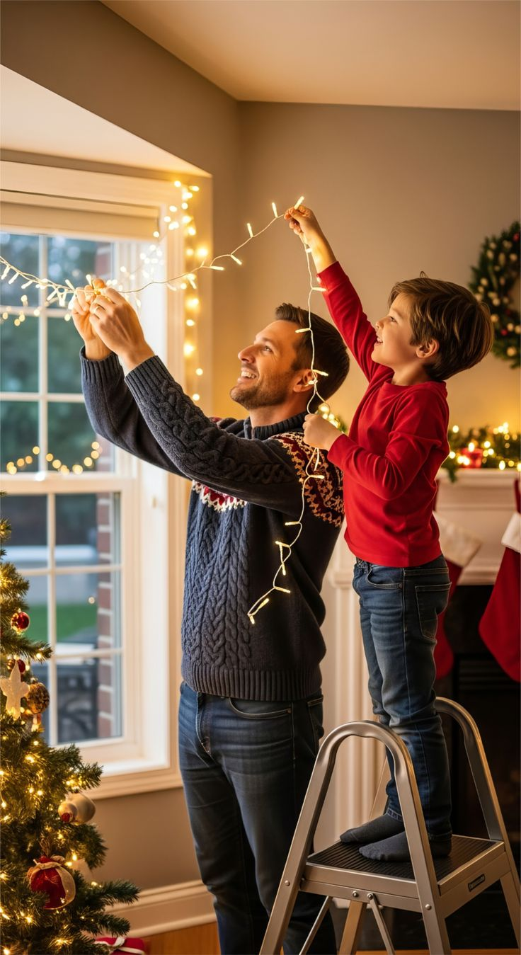
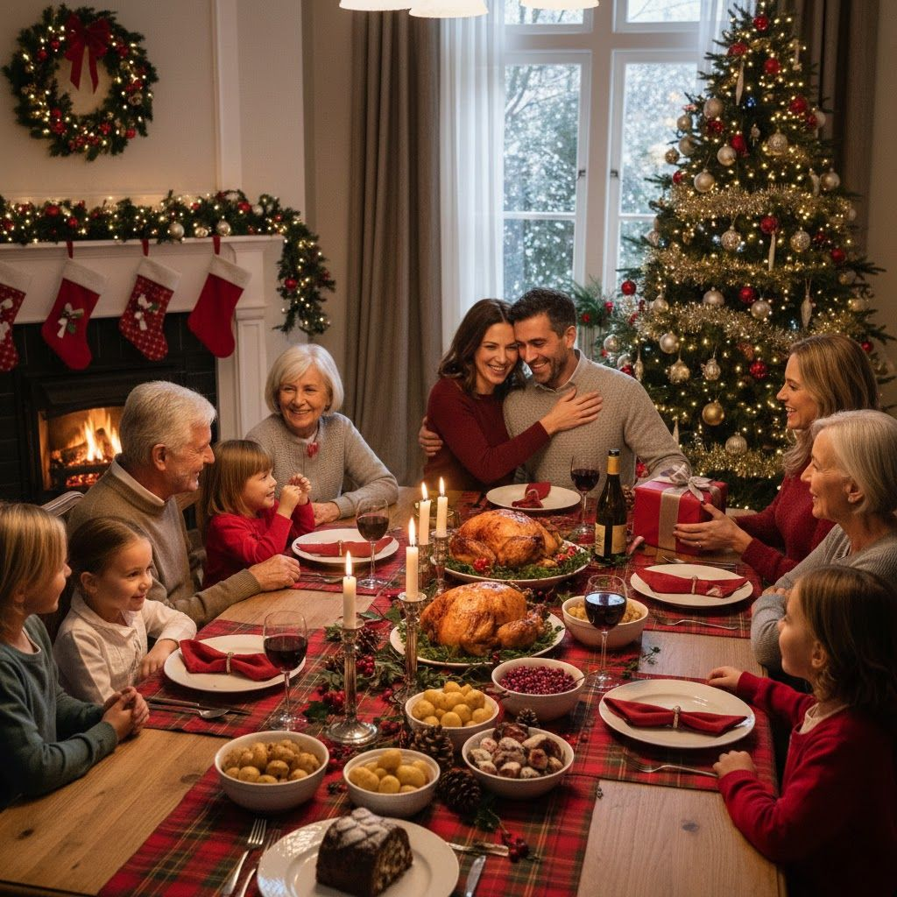

Новий рік — це державне свято в Україні, яке святкують у ніч з 31 грудня на 1 січня, з традиціями сімейних застіль, прикрашанням ялинки та даруванням подарунків.

Slide 4
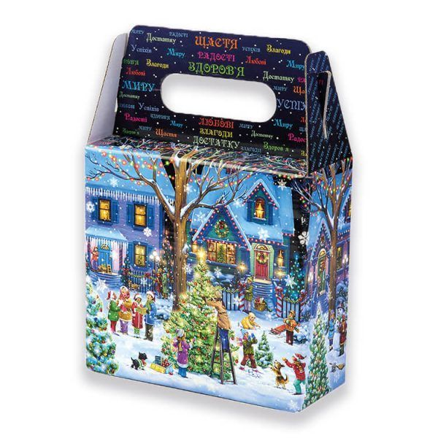
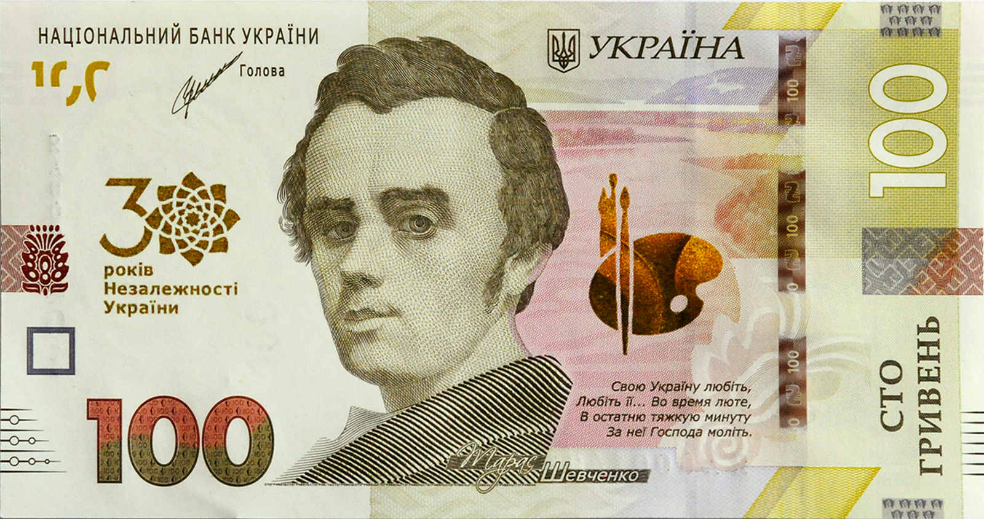
Придбай подарунок для старшої сестри.

Slide 5
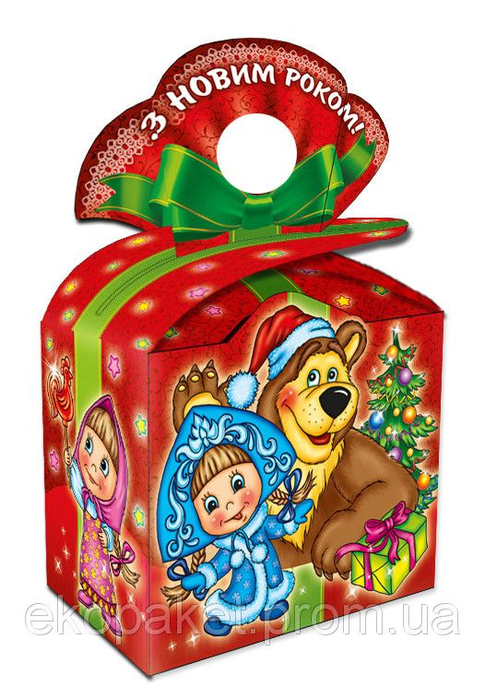
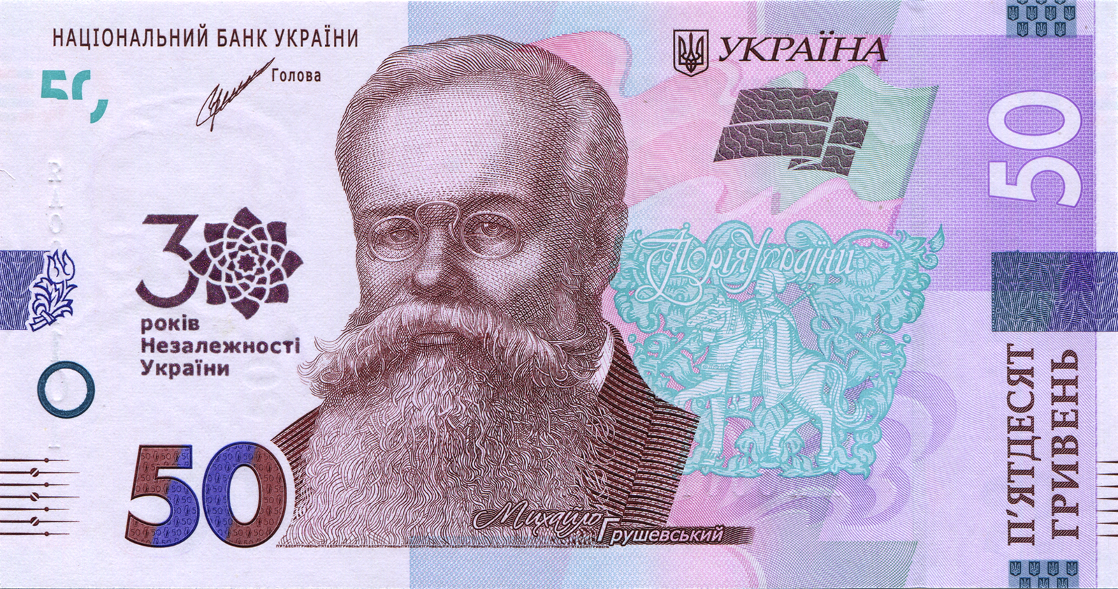
Придбай подарунок для молодшої сестри.

Slide 6


Придбай подарунок для молодшого брата.

Slide 7
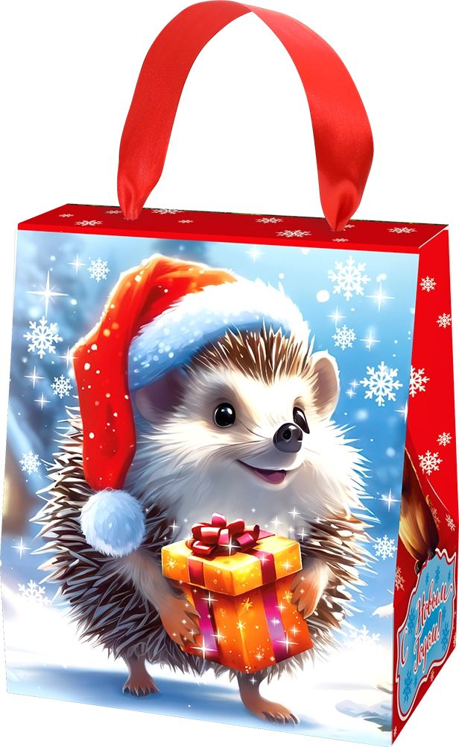
Придбай подарунок для подруги.

Slide 8
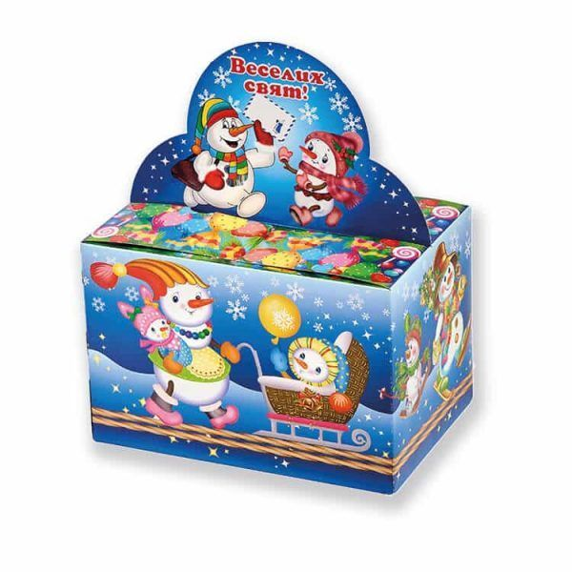
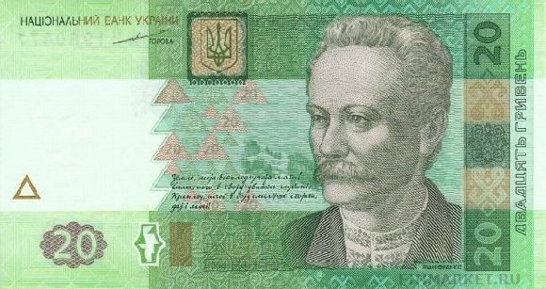
Придбай подарунок для тітки.

Slide 9
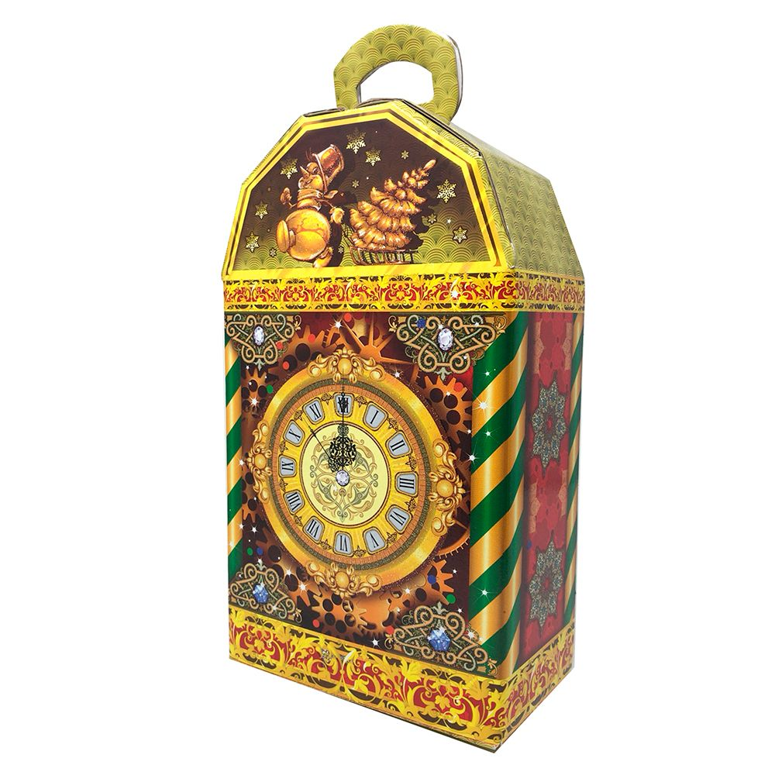
Придбай подарунок для батька.

Slide 10
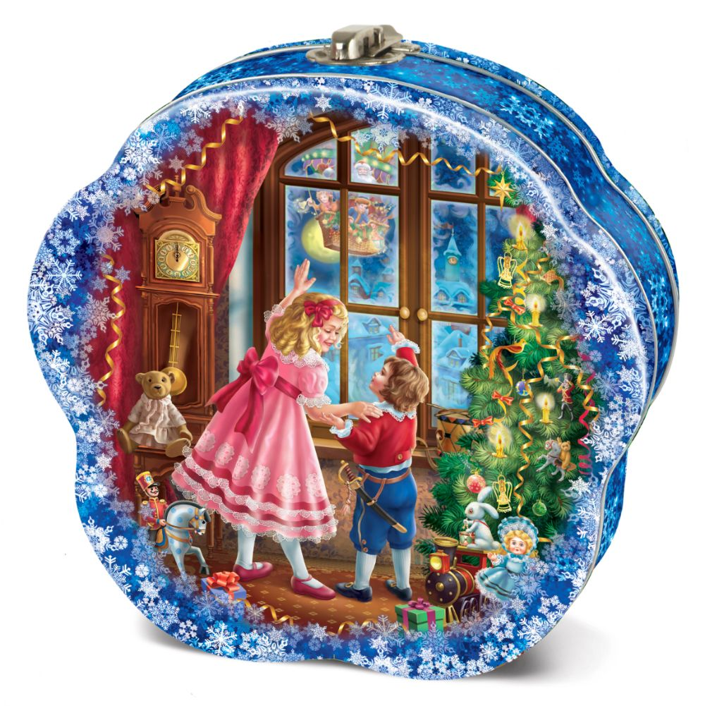

Придбай подарунок для бабусі.

Slide 11
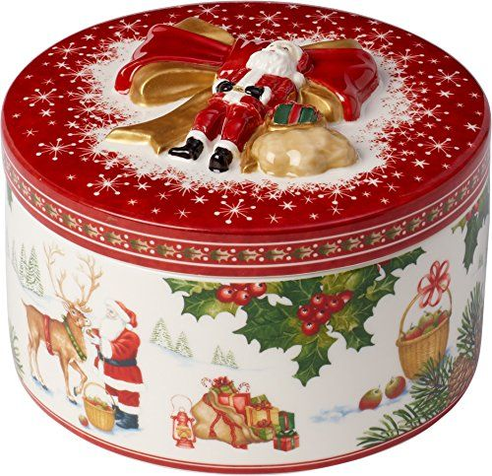
Придбай подарунок для бабусі.

Slide 12
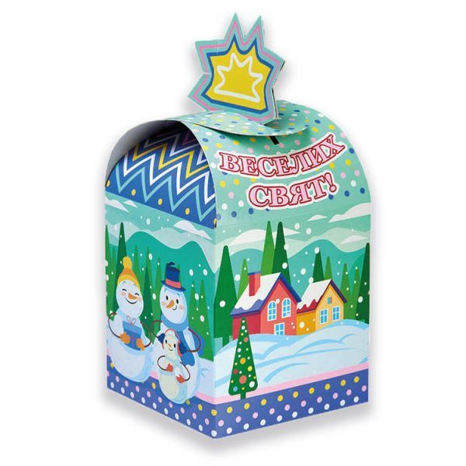
Придбай подарунок для друга.

Slide 13
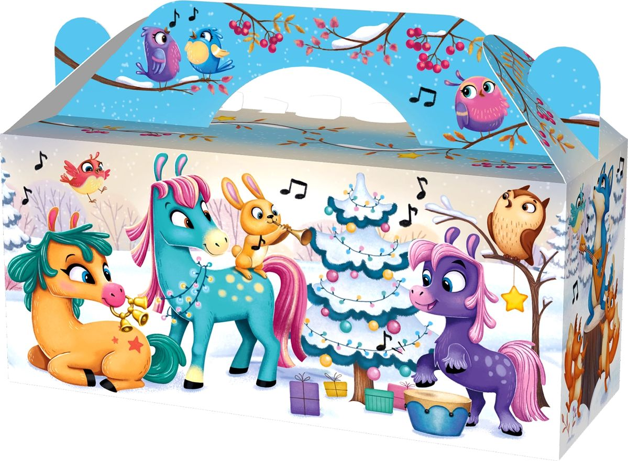
Придбай подарунок для мами.

Slide 14
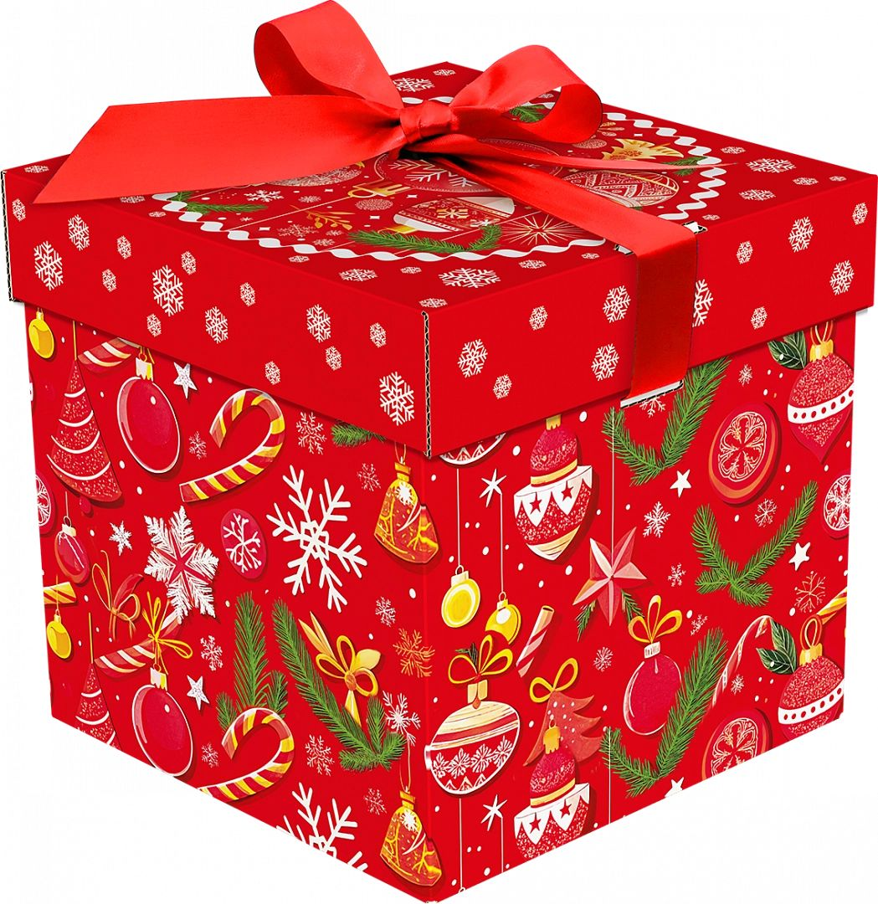
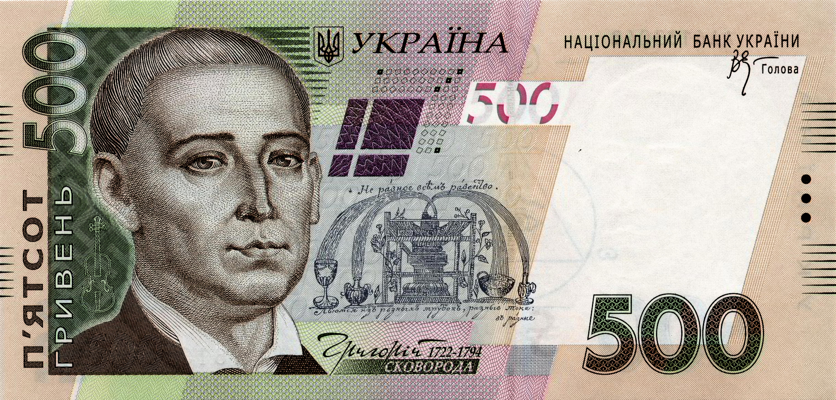
Придбай подарунок для дідуся.

Slide 15
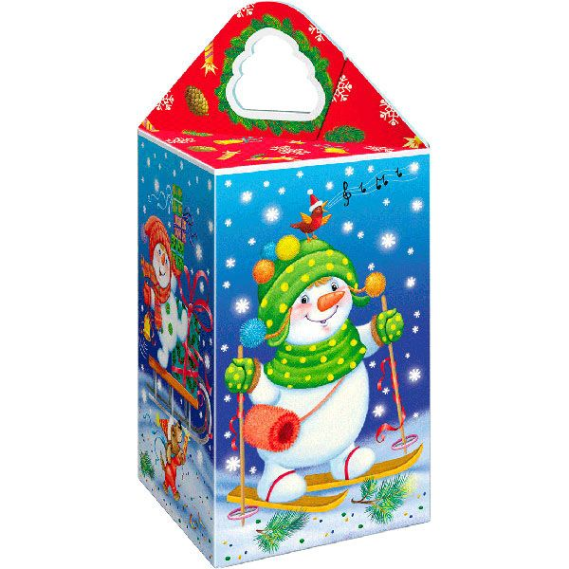
Придбай подарунок для дідуся.

Slide 16
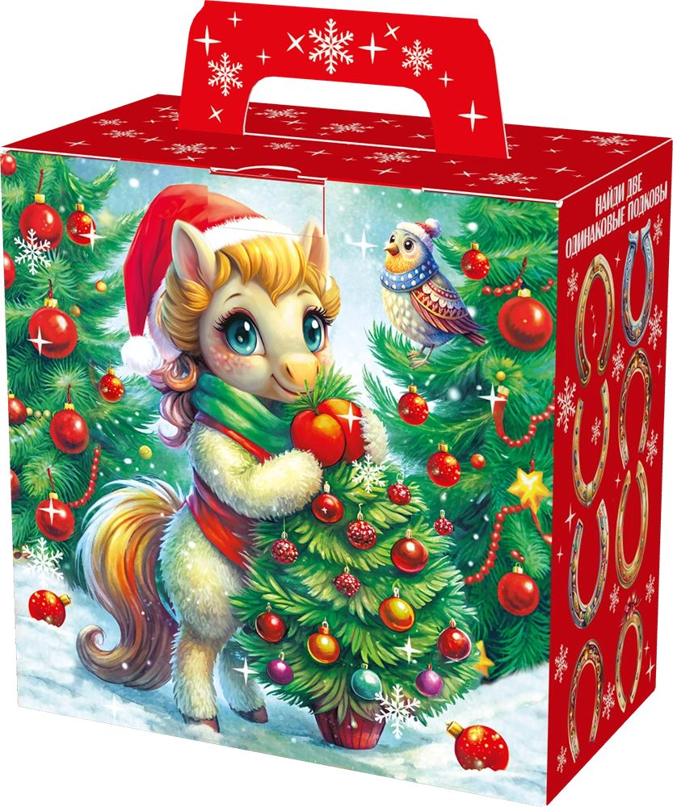
Придбай подарунок для старшого брата.

Slide 17
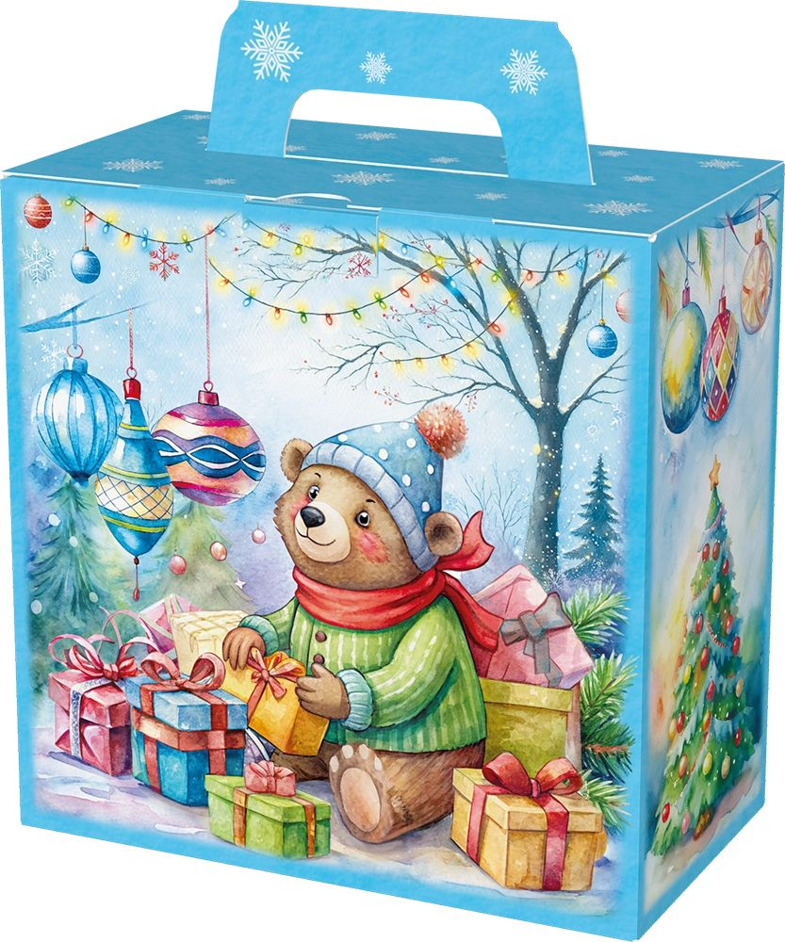
Придбай подарунок для дядька.

Slide 18
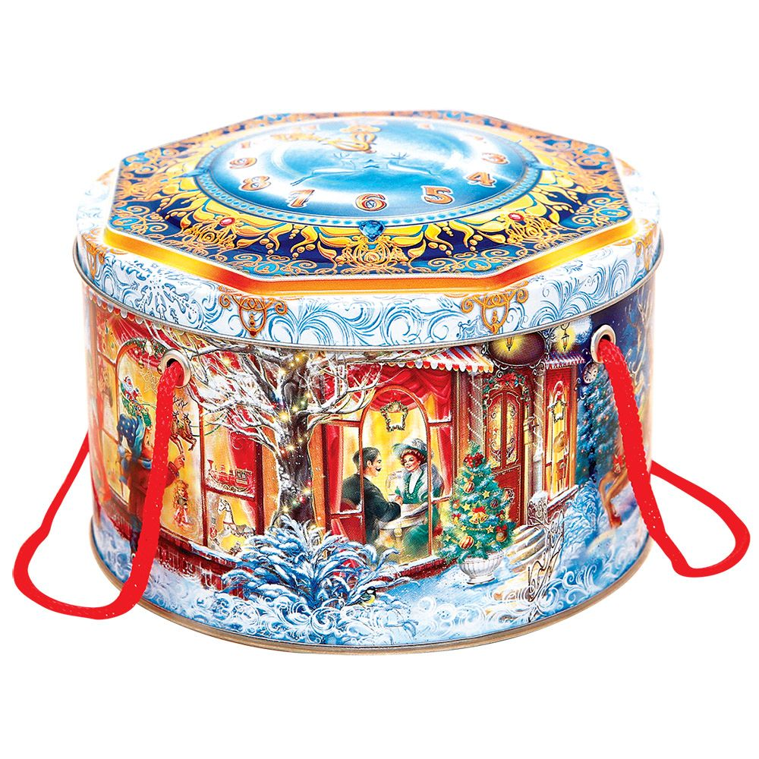
Придбай подарунок для двоюрідної сестри.

Slide 19
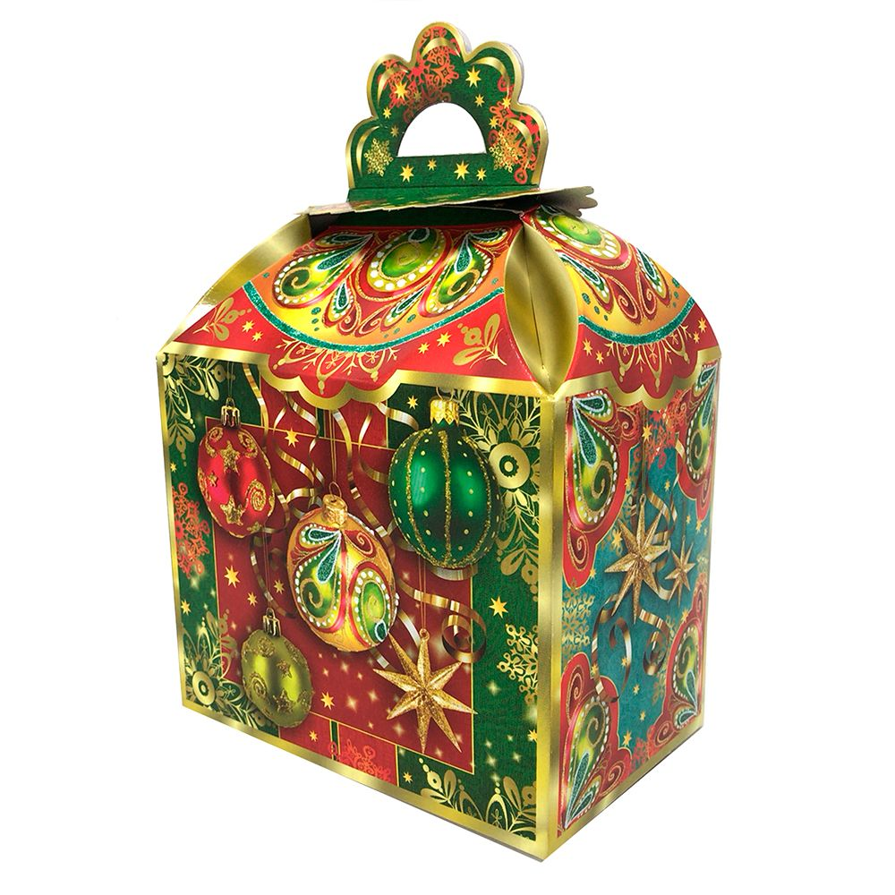
Придбай подарунок для двоюрідного брата.

Slide 20
Фото: https://ru.pinterest.com/pin/899242250614029070/; https://redcross.org.ua/volunteer/; https://ru.pinterest.com/pin/632122497741997437/; https://ru.pinterest.com/pin/2251868558923730/;
https://ru.pinterest.com/pin/402931497931308690/; https://ru.pinterest.com/pin/677017756500770444/;
https://ru.pinterest.com/pin/416301559320151478/; https://ru.pinterest.com/pin/483151866253739291/;
https://ru.pinterest.com/pin/59954238836054524/; https://ru.pinterest.com/pin/285486063875361535/;
https://ru.pinterest.com/pin/703968985531871211/; https://ru.pinterest.com/pin/701646816985917983/;
https://ru.pinterest.com/pin/701646816985898595/; https://ru.pinterest.com/pin/143411569379715602/;
https://ru.pinterest.com/pin/352688214592216164/; https://ru.pinterest.com/pin/75153887527432675/;
https://ru.pinterest.com/pin/1035265033114418402/; https://ru.pinterest.com/pin/179862578865909737/;
https://ru.pinterest.com/pin/91690542409434175/; https://ru.pinterest.com/pin/488851734573785232/; https://ru.pinterest.com/pin/357754764171881243/; https://ru.pinterest.com/pin/91901648640941844/;
https://ru.pinterest.com/pin/368450813286968419/; https://ru.pinterest.com/pin/726064771180789717/;
https://ru.pinterest.com/pin/726064771180790602/; https://ru.pinterest.com/pin/197876977373267809/;
https://ru.pinterest.com/pin/118641771430972144/; https://ru.pinterest.com/pin/56998751528524135/.
З любов’ю до дефектології - пані Наталя.

